Slide 1
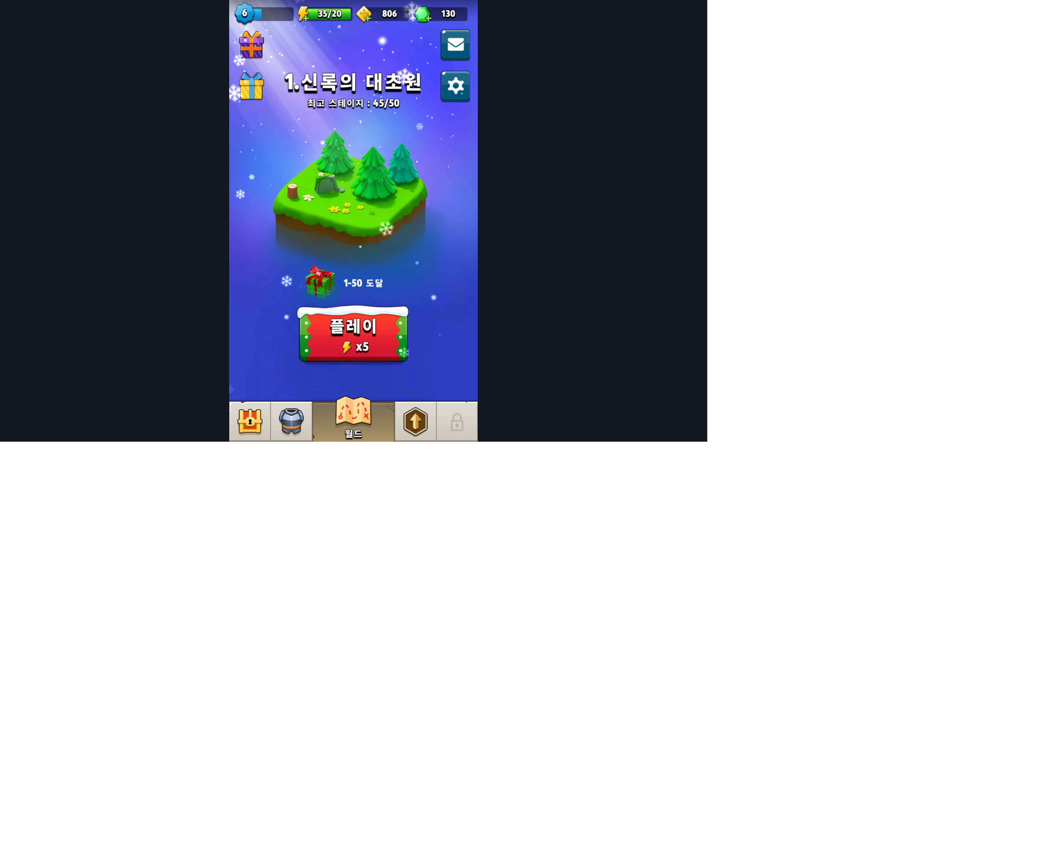
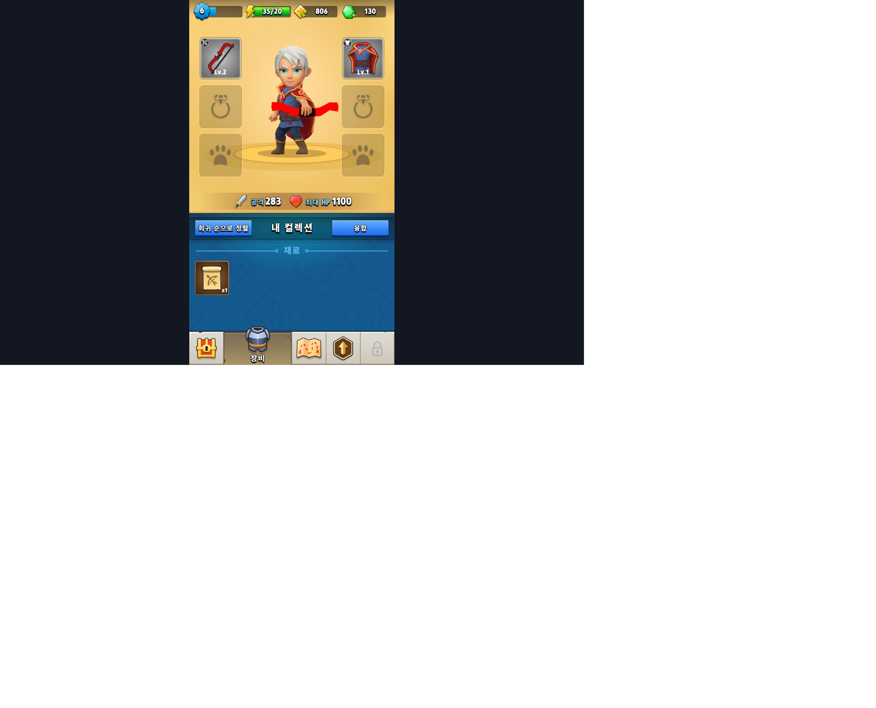

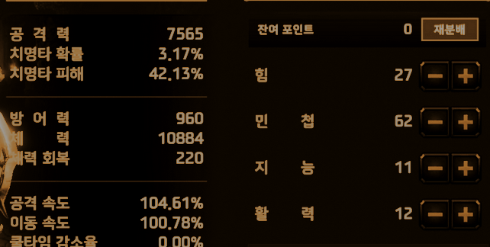
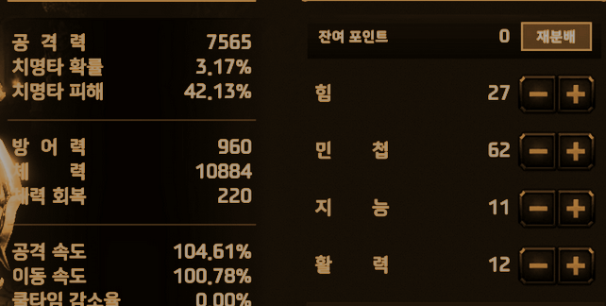

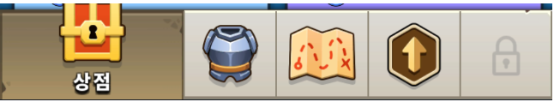

‘캐릭터’ 탭의 화면
초기화
확정
최대 HP
회피율
회피율
캐릭터
캐릭터

Slide 2
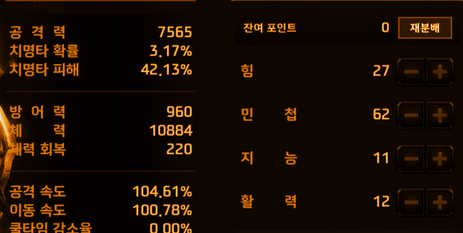
1. 캐릭터의 이미지.
인게임 플레이시 ( 탑뷰 ) 보이는 캐릭터를 정면뷰로 해놓은 이미지.
2. 캐릭터 능력치.
4 의 종합 능력치에 추가되는 캐릭터 능력치.
3. 능력치에 분배할 수 있는 잔여 포인트.
인게임 플레이의 레벨업을 통해서 ‘잔여 포인트’를 얻을 수 있다.
4. 캐릭터의 최종 능력치.
->장비 탭의 장비 능력치, 캐릭터 능력치, 화살 제작소의 화살 능력치의 종합.
->보이는 수치대로 인게임 플레이에서 적용이 된다.
->최종 능력치 결정 수식은 캐릭터 Excel 확인.
2
1
3
4
초기화
확정
최대 HP
회피율
회피율
캐릭터
캐릭터

Slide 3
능력치.
‘잔여 포인트’가 0이 아닐 경우 원하는 능력치의 ‘+’ 를 터치, 잔여 포인트를 1 소모해서 원하는 능력치를 1 증가 시킨다.
증가한 능력치는 ‘확정’ 버튼을 선택할 경우 ‘메세지 창’이 팝업된다.
팝업된 창에서 확정할 경우 하단의 ‘최종 능력치’ 탭에 적용되어 보이는 수치가 변경된다.
‘ + ‘ 버튼을 선택해서 능력치를 올린 뒤 ‘확정’ 버튼을 선택하기 전 능력치가 추가된 부분에 ‘ ㅡ ‘ 버튼을 선택하면 추가된 능력치 1개를 ‘잔여 포인트’ 탭으로 되돌린다.
‘재분배’ 탭을 선택할 경우 ‘확정’ 버튼을 누르기 전까지 사용한 모든 ‘잔여 포인트’를 돌려 받는다.
초기화
확정
최대 HP
회피율
캐릭터

Slide 4
‘잔여 포인트’가 0이 아닐 경우 원하는 능력치의 ‘+’ 를 터치, 잔여 포인트를 1 소모해서 원하는 능력치를 1 증가 시킨다.
‘잔여 포인트’가 0일 경우 ‘+’ 를 누를 경우
잔여 포인트가 부족하다는 메세지를 화면 가운데 출력한다.
터치
초기화
확정
최대 HP
회피율
회피율
캐릭터
캐릭터

Slide 5
‘잔여 포인트’가 0일 경우 ‘+’ 를 누를 경우
잔여 포인트가 부족하다는 메세지를 화면 가운데 출력한다.
터치
초기화
확정
최대 HP
회피율
회피율
캐릭터
캐릭터

Slide 6
‘잔여 포인트’가 0일 경우 ‘+’ 를 누를 경우
잔여 포인트가 부족하다는 메세지를 화면 가운데 출력한다.
능력치 창에 아무런 변화 없다.
팝업된 메세지는 시간이 지나면 자동으로 비활성화 된다.
잔여 포인트가 부족합니다.
초기화
확정
최대 HP
회피율
회피율
캐릭터
캐릭터

Slide 7
‘잔여 포인트’가 0이 아닐 경우 원하는 능력치의 ‘+’ 를 터치, 잔여 포인트를 1 소모해서 원하는 능력치를 1 증가 시킨다.
터치
초기화
확정
최대 HP
회피율
회피율
캐릭터
캐릭터

Slide 8
‘잔여 포인트’가 0이 아닐 경우 원하는 능력치의 ‘+’ 를 터치, ‘잔여 포인트’를 1 소모해서 원하는 능력치를 1 증가 시킨다.
초기화
확정
최대 HP
회피율
회피율
캐릭터
캐릭터

Slide 9
‘확정’을 누르기 전에 능력치가 추가된 부분의 ‘ ㅡ ‘ 버튼을 선택하면 추가된 능력치 1개를 ‘잔여 포인트’ 탭으로 되돌린다.
‘ ㅡ ‘ 버튼은 해당 능력치에 ‘잔여 포인트’가 추가되어 ‘ + ’ 된 상태 전에는 비활성화 되어 있는 상태이다.
터치
초기화
확정
최대 HP
회피율
회피율
캐릭터
캐릭터

Slide 10
‘확정’을 누르기 전에 능력치가 추가된 부분의 ‘ ㅡ ‘ 버튼을 선택하면 추가된 능력치 1개를 ‘잔여 포인트’ 탭으로 되돌린다.
초기화
확정
최대 HP
회피율
회피율
캐릭터
캐릭터

Slide 11
능력치가 변경된 상태.
초기화
확정
최대 HP
회피율
회피율
캐릭터
캐릭터

Slide 12
확정.
능력치가 변경된 상태에서 ‘확정’ 버튼을 선택할 경우
-> 다시 한번 묻는 ‘메세지 창’ 팝업.
메세지 창에서 확정하면 최종적으로 적용 되어 하단의 ‘최종 능력치’ 탭에 적용되어 보이는 수치가 변경된다.
터치
초기화
확정
최대 HP
회피율
회피율
캐릭터
캐릭터

Slide 13
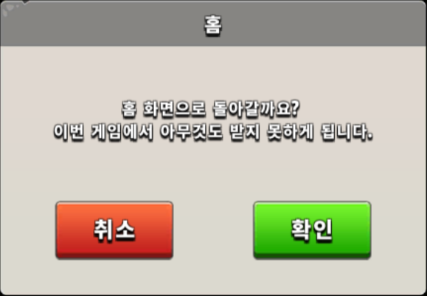
‘메세지 창’에서 ‘확인’ 버튼을 선택시
-> 변경된 능력치가 최종적으로 적용 되어 하단의 ‘최종 능력치’ 탭에 적용된다.
‘취소’ 버튼 선택시
-> 팝업된 메세지가 종료
-> 능력치는 ‘확정’ 버튼을 누르기 전으로 되돌아간다.
능력치
능력치를 적용하시겠습니까?
터치
초기화
확정
최대 HP
회피율
회피율
캐릭터
캐릭터

Slide 14
‘취소’ 버튼 선택시
-> 팝업된 메세지가 종료
-> 능력치는 변동된 상태 그대로지만 ‘최종 능력치’에는 적용되지 않는다.
능력치
능력치를 적용하시겠습니까?
터치
터치
초기화
확정
최대 HP
회피율
회피율
캐릭터
캐릭터

Slide 15
‘최종 능력치’에 적용되지 않는다.
‘체력’은 11 => 12로 변환된 상태 그대로이다.
초기화
확정
최대 HP
회피율
회피율
캐릭터
캐릭터

Slide 16
‘메세지 창’에서 ‘확인’ 버튼을 선택시
-> 팝업된 ‘능력치’ 메세지가 종료
-> 변경된 능력치가 최종적으로 적용 되어 하단의 ‘최종 능력치’ 탭에 적용되어 보이는 수치가 변경된다.
능력치
능력치를 적용하시겠습니까?
터치
터치
초기화
확정
최대 HP
회피율
회피율
캐릭터
캐릭터

Slide 17
변경된 능력치가 최종적으로 적용 되어 하단의 ‘최종 능력치’ 탭에 적용된다.
초기화
확정
최대 HP
10894
회피율
회피율
캐릭터
캐릭터

Slide 18
변경된 능력치가 없는 상태에서 ‘확정’ 버튼 선택시
-> ‘변경된 능력치가 없습니다.’ 메세지 팝업.
-> 능력치 창에 아무런 변화 없음.
터치
초기화
확정
최대 HP
10894
회피율
회피율
캐릭터
캐릭터

Slide 19
팝업된 메세지는 시간이 지나면 자동으로 비활성화 된다.
변경된 능력치가 없습니다.
초기화
확정
최대 HP
10894
회피율
회피율
캐릭터
캐릭터

Slide 20
초기화.
*유료 화폐로 활성화 하는 시스템.
‘초기화’ 버튼을 터치.
-> 다시 한번 초기화를 묻는 ‘메세지 창’이 팝업된다.
‘메세지 창’ 에서 초기화를 선택했을 경우
-> ‘50개’의 유료 화폐가 소모된다.
-> 여태까지 분배한 능력치를 전부 되돌려 ‘잔여 포인트’ 로 이동시킨다.
-> 모든 능력치들을 기본 능력치 상태로 초기화 시킨다.
초기화된 능력치는 하단의 ‘최종 능력치’ 탭에 적용 되어 감소된 능력치가 표시된다.
초기화
확정
최대 HP
회피율
캐릭터

Slide 21
‘초기화’ 버튼을 터치하면 다시 한번 초기화를 묻는 ‘메세지 창’이 팝업된다.
터치
초기화
확정
최대 HP
회피율
캐릭터

Slide 22
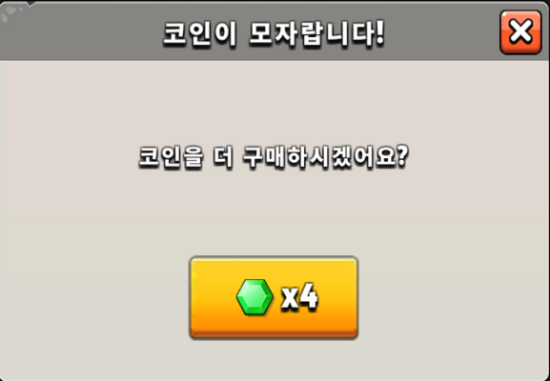
초기화를 하는데 필요한 유료 재화의 갯수를 표시해준다.
‘확인’ 버튼 선택시
-> 팝업된 ‘메세지 창’을 종료한다.
-> 보유하고 있는 유료 재화 에서 표시된 유료 재화를 뺀다.
-> ‘캐릭터 능력치’가 전부 기본 능력치로 초기화 된다.
-> ‘캐릭터 능력치’에 사용한 포인트가 ‘잔여 포인트’에 추가된다.
-> ’최종 능력치’가 감소된 능력치에 맞게 감소한다.
‘취소’ 버튼 선택시
-> 팝업된 ‘메세지 창’을 종료하고 능력치에 아무런 변동이 없다.
초기화
능력치를 초기화 하시겠습니까?
50
터치
초기화
확정
최대 HP
회피율
캐릭터

Slide 23
‘취소’ 버튼 선택시
-> 팝업된 ‘메세지 창’을 종료하고 능력치에 아무런 변동이 없다.
초기화
능력치를 초기화 하시겠습니까?
터치
50
터치
초기화
확정
최대 HP
회피율
캐릭터

Slide 24
‘취소’ 버튼 선택시
-> 팝업된 ‘메세지 창’을 종료하고 능력치에 아무런 변동이 없다.
초기화
확정
최대 HP
회피율
캐릭터

Slide 25
‘확인’ 버튼 선택시
-> 팝업된 ‘메세지 창’을 종료한다.
-> 보유하고 있는 유료 재화 에서 표시된 유료 재화를 뺀다.
-> ‘캐릭터 능력치’가 전부 기본 능력치로 초기화 된다.
-> ‘캐릭터 능력치’에 사용한 포인트가 ‘잔여 포인트’에 추가된다.
-> ’최종 능력치’가 감소된 능력치에 맞게 감소한다.
초기화
능력치를 초기화 하시겠습니까?
터치
50
터치
초기화
확정
최대 HP
회피율
캐릭터

Slide 26
‘확인’ 버튼 선택시
-> 팝업된 ‘메세지 창’을 종료한다.
-> 보유하고 있는 유료 재화 에서 표시된 유료 재화(50개)를 뺀다.
( 130 - 50 = 80 )
-> ‘캐릭터 능력치’가 전부 기본 능력치로 초기화 된다.
-> ‘캐릭터 능력치’에 사용한 포인트가 ‘잔여 포인트’에 추가된다.
( 26 + 61 + 10 + 11 = 108 )
-> ’최종 능력치’가 감소된 ‘캐릭터 능력치’에 맞춰 감소한다.
초기화
확정
최대 HP
회피율
캐릭터

